Slide 1

♦醛和酮的结构、命名、制法；
♦醛和酮的物理性质及光谱性质；
♦醛和酮的化学性质及它们之间的差异；
♦羰基的亲核加成反应历程；
♦重要的醛酮和不饱和羰基化合物的性质。
♦醛和酮的化学性质和制备；
♦羰基的亲核加成反应历程。

Slide 2
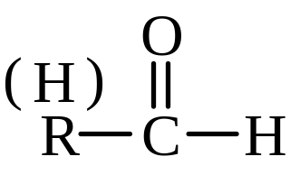
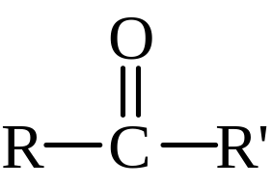
醛和酮分子中都含有羰基。
醛
酮
碳原子数相同的饱和一元醛、酮是同分异构体。
CH₃CH₂CHO
CH₃COCH₃

Slide 3

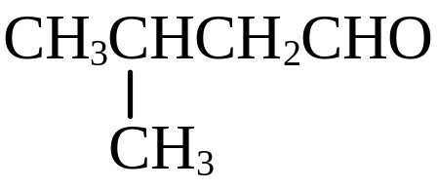
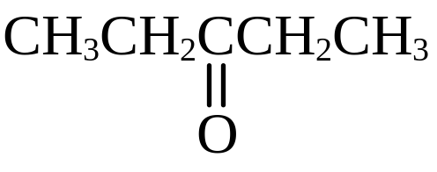
１ 系统命名法
选择含有羰基的最长碳链作为主链，醛基碳的编号是1，酮分子中羰基位于碳链中，编号应从靠近羰基的一端开始。
英文名称是将相应烃类名称词尾中的e去掉，醛换成al，酮换成one。
3-甲基丁醛
3-戊酮
3-methylbutanal
3-pentanone

Slide 4
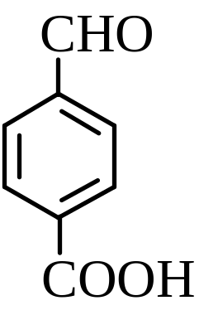
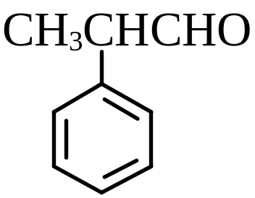
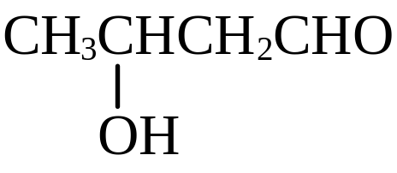
2-苯基丙醛
对甲酰基苯甲酸
2-phenylpropanal
4-formylbenzoic acid
3-羟基丁醛
3-hydroxylbutanal

Slide 5
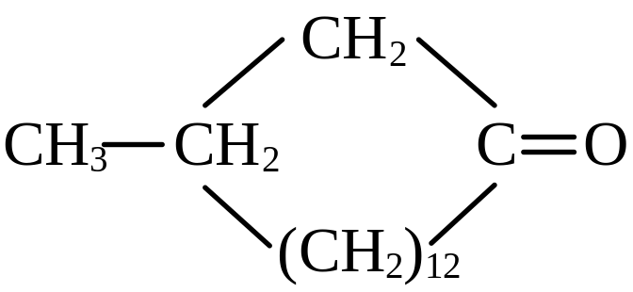
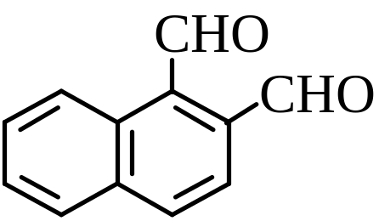
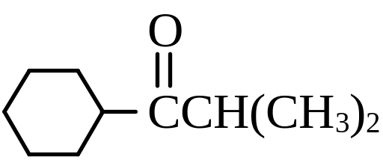
3-甲基环十五酮(麝香酮)
1,2-萘二甲醛
3-methylcyclopentadcanone
1,2-naphthalene dicarbaldehyde
2-甲基-1-环己基-1-丙酮
1-cyclohexyl-2-methyl-1-propanone

Slide 6
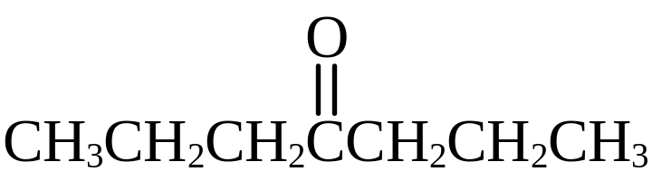

简单的醛、酮命名时，英文名仍然使用俗名。
CH₃CHO
CH₃COCH₃
乙醛
丙酮
acetaldehyde
acetone
碳原子的编号，也可以使用希腊字母表示，α为和羰基碳相连的碳原子。
γ
β
α
γ
β
α
α′
β′
γ′

Slide 7
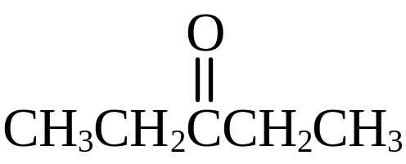
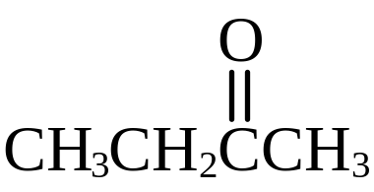
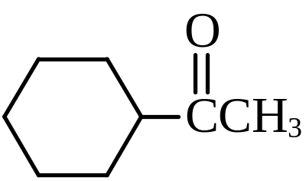
２ 衍生物命名法
酮有时使用，按照和羰基相连的两个烃基来命名。
二乙基酮
甲基乙基酮
甲基环己基酮

Slide 8
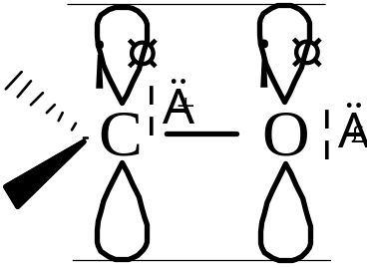
３ 醛酮的结构
sp²杂化
sp²—2pσ键
2p—2pπ键
由于氧的电负性比碳大，使碳氧双键极化度很大，具有偶极矩。

Slide 9
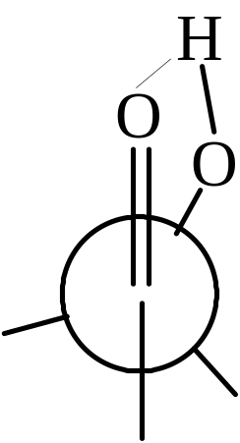
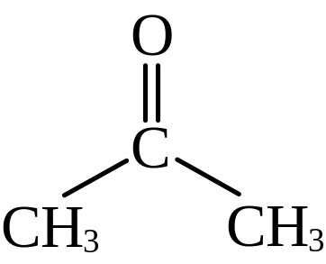


sp²杂化轨道间的夹角为120º，但杂化轨道与其他原子成键后，如果成键原子不同，就可能导致夹角偏离120º。
当羰基的α-位有羟基或氨基存在时，羰基氧原子可与羟基或氨基的氢原子以氢键缔合，倾向于以重叠式为优势构象形式存在。
121.5º
117º

Slide 10

①物态：甲醛在室温下为气体，其试剂为40%的水溶液，其他低、中级醛酮为液体，高级醛酮为固体。
②沸点：比分子量相近的烃和醚高，但比相应的醇低。
③水溶性：羰基氧原子可以和水分子中的氢原子形成氢键，因此低级的醛、酮如甲醛、乙醛、丙酮等能和水混溶。
④相对密度：脂肪族醛酮相对密度小于1，芳香族醛酮相对密度大于1。

Slide 11
⑤红外光谱：
C=O的伸缩振动在1750~1680cm⁻¹处有一强吸收带，醛(1730cm⁻¹)稍高于酮(1715cm⁻¹)，当羰基与双键共轭时，吸收向低频方向位移。
醛基的C—H键在2750 cm⁻¹附近有一个非常特征的吸收峰。

Slide 12
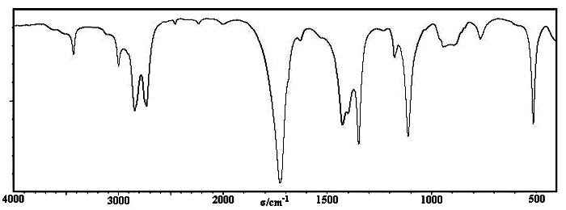

乙醛的红外光谱：
1727 cm⁻¹为C=O键的伸缩振动，2846 cm⁻¹和2733 cm⁻¹为醛基C—H键的伸缩振动；
3001 cm⁻¹为甲基C—H键的伸缩振动，1350 cm⁻¹为甲基C—H键的弯曲振动。

Slide 13
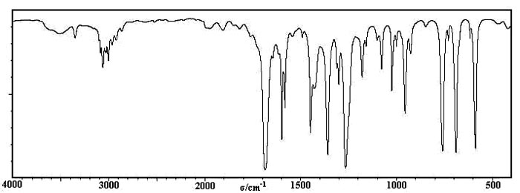

苯乙酮的红外光谱：
1686 cm⁻¹为C=O键的伸缩振动，由于共轭作用吸收向低频位移；
1559~1450 cm⁻¹为苯环骨架伸缩振动，3060~3010 cm⁻¹为苯环上C—H键的伸缩振动。

Slide 14
⑥核磁共振谱：
和羰基相连的氢(醛基氢)的化学位移δ特别大，在10左右，这是碳氧双键的磁各向异性效应和氧原子的吸电子诱导效应共同作用的结果。
与羰基相连的甲基、亚甲基氢化学位移值δ在2.0~2.5左右。

Slide 15
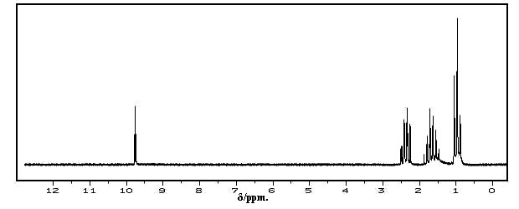
丁醛的核磁共振谱：
d.
a.
b.
c.
d
c
b
a
CH₃CH₂CH₂CHO

Slide 16
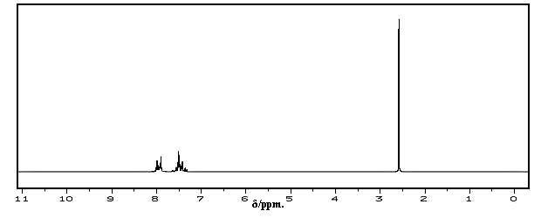
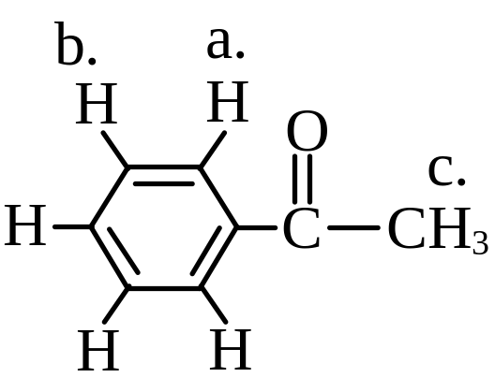
苯乙酮的核磁共振谱：
c.
a.
b.

Slide 17

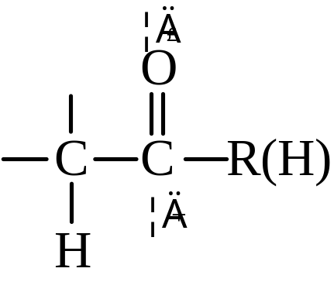

α-氢的反应：
烯醇化，卤代，羟醛缩合；
醛的氧化。
亲核加成，氢化，还原；

Slide 18

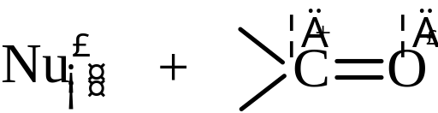
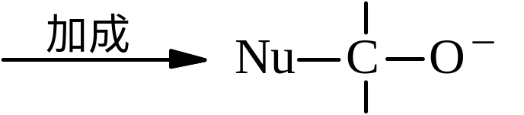

１ 羰基上的亲核加成
醛和酮的反应主要决定于它们的官能团羰基，由于羰基是极化的，容易与亲核试剂发生加成反应。
产物

Slide 19
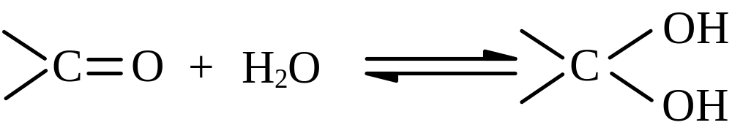
(1) 含氧含硫亲核试剂
①和水加成：
只有甲醛、乙醛、α-多卤代醛或酮的平衡常数大于1。
随着烃基的增多，加水反应的平衡常数减小，二苯酮加水的平衡常数很小，α-C上连有吸电基团时加水平衡常数增大。

Slide 20
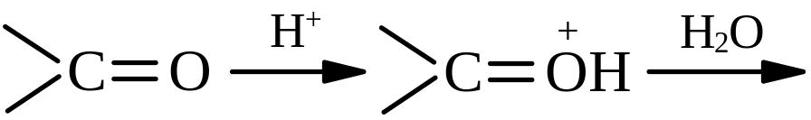
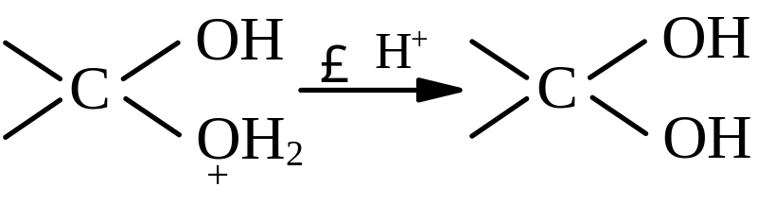
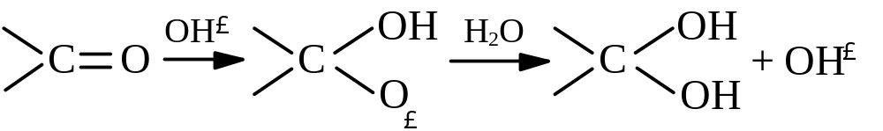
酸或碱对这个反应都有催化作用。

Slide 21
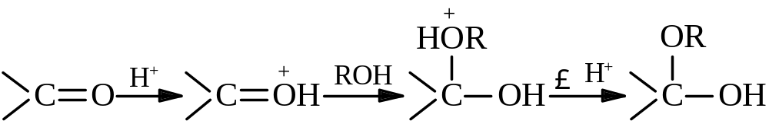
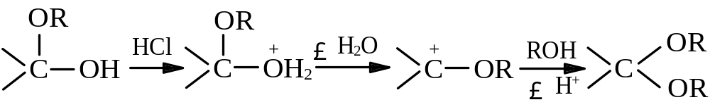
②和醇加成：
在强酸的催化作用下生成半缩醛。
在干燥的HCl作用下，半缩醛可以和另一分子醇脱水，烷氧基取代羟基生成缩醛。

Slide 22
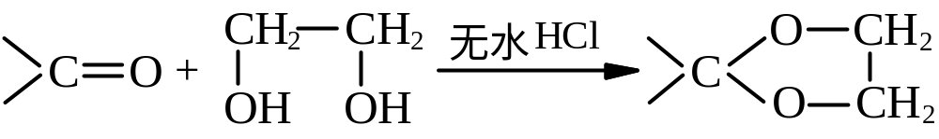
反应特点：醛与过量的醇在H⁺催化下容易生成缩醛，平衡常数较大，酮的平衡常数一般较小。
缩醛对碱、氧化剂、格氏试剂等都是稳定的，但在稀酸中会水解，得到原来的醛或酮。
在实际应用中，常用乙二醇和醛或酮作用生成环状缩醛或缩酮以保护羰基。

Slide 23
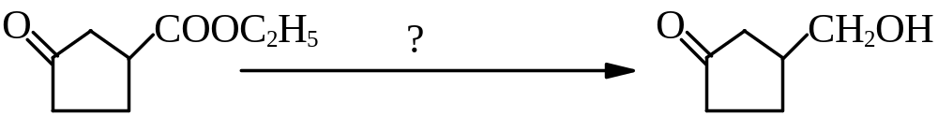
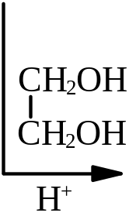
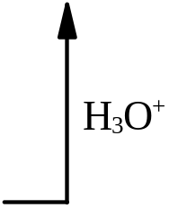
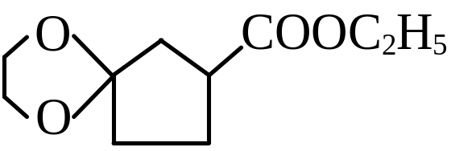
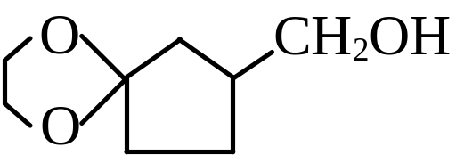

如何完成下列合成反应？

Slide 24
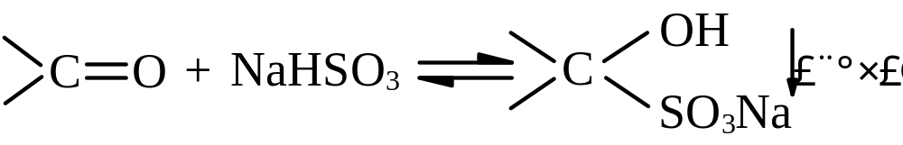
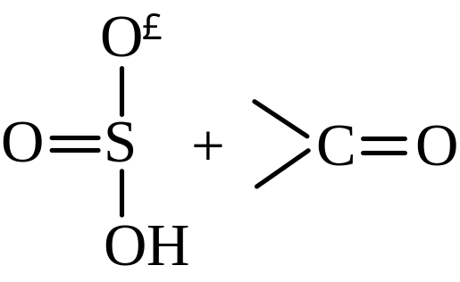

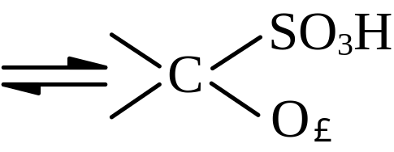
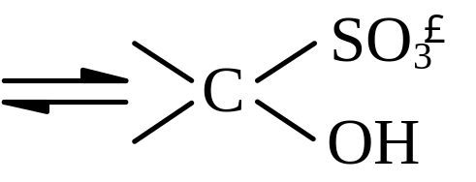
③和亚硫酸氢钠加成：
醛、脂肪族甲基酮、7个碳以下的环酮可以和NaHSO₃加成，生成α-羟基磺酸钠不溶于饱和的NaHSO₃溶液。
在反应历程中，亲核原子是硫原子。
可用于分离、提纯醛或酮及定性鉴别。

Slide 25
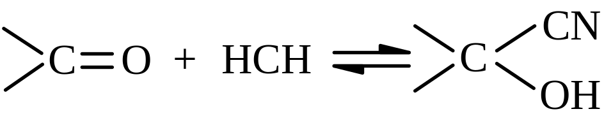
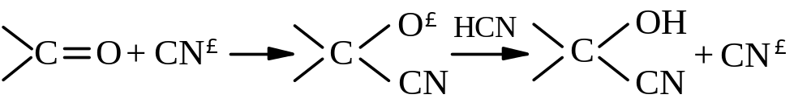
(2) 碳亲核试剂
①加氢氰酸：
醛、脂肪族甲基酮、7个碳以下的环酮可以和HCN加成，生成α-羟基腈。
由于HCN的亲核性较弱，反应要在碱催化下进行。

Slide 26
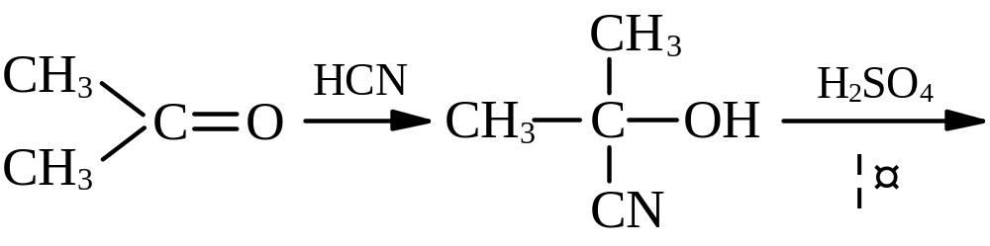
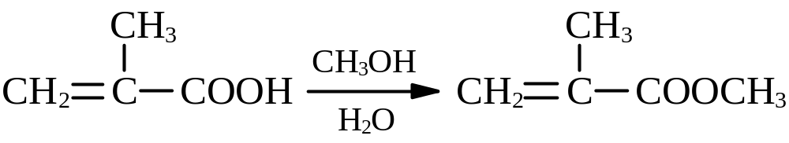
α-羟基腈分子中的氰基可以水解为羧基，也可以还原为氨基，进而转化为许多有用的化合物。因此在有机合成上具有重要的用途。
α-甲基丙烯酸甲酯

Slide 27
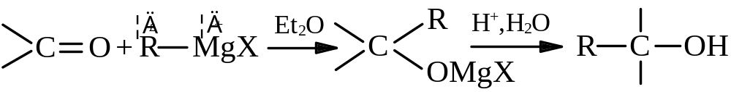
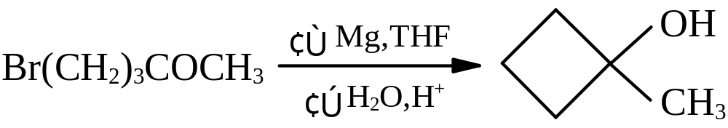
②和Grignard试剂加成：
加成产物水解后生成醇。
也可以在分子内发生，合成环状化合物。

Slide 28
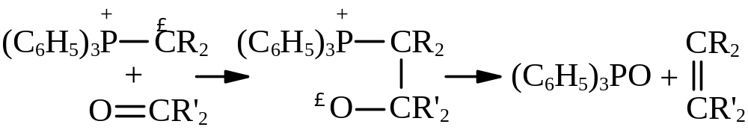
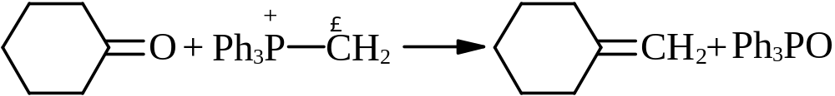
③ Wittig反应：
醛或酮和磷叶立德(ylide)发生亲核加成后再消除，生成烯烃。

Slide 29
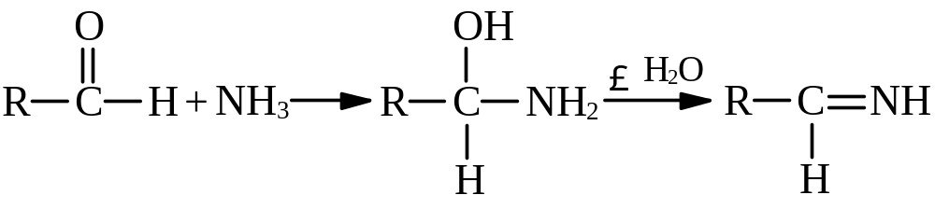
(3) 氮亲核试剂
醛或酮和氨及其衍生物加成时，所得到的产物往往不稳定，常进一步脱水生成含有碳氮双键的化合物。
①和氨反应：
醛或酮和氨反应生成羟胺，羟胺很不稳定，脱水得到亚胺。

Slide 30

生成的产物亚胺仍不稳定，常进一步生成复杂的产物。
如甲醛和氨作用生成的亚氨，能进一步缩合为四氮金刚烷(六亚甲基四胺)。
六亚甲基四胺

Slide 31

②和伯胺反应：
醛或酮与伯胺的生成的羟胺，由于氨基上还有H而不稳定，马上脱水生成亚胺，称为Schiff碱。
脂肪族亚胺一般不稳定，容易分解；芳香族亚胺则较稳定。
Schiff碱

Slide 32

③和仲胺反应：
醛或酮与仲胺的生成的羟胺，氨基上没有H，但羟基能与β-碳上的H脱水，生成烯胺。
烯胺
烯胺的碳碳双键和N原子上的未共用电子对存在p-π共轭，使β-碳原子具有亲核性。

Slide 33



④和氨的衍生物反应：
醛或酮与氨的生物羟胺、肼、苯肼、氨基脲等作用，加成后脱去一分子水，生成有碳氮双键的产物。
羟胺
肟
肼
腙

Slide 34


苯肼
苯腙
氨基脲
缩氨脲
这类反应一般在pH = 5的条件下进行；
生成物肟、腙、苯腙、缩氨脲等大多数是结晶体，有固定的熔点，可用测定熔点来确定是哪一种醛或酮。

Slide 35


这些产物在稀酸中会水解得到原来的醛或酮，因此也用于醛或酮的分离提纯。
碳氮双键和碳碳双键相似，在有些化合物中存在顺反异构现象。
(Z)-苯甲醛肟
(E)-苯甲醛肟

Slide 36



２ α-氢的反应
醛或酮分子中α-碳上的氢，它受到羰基的影响酸性增强。
失去α-氢后，α-碳上的负电荷因p-π共轭可以分散到羰基上。

Slide 37




(1) 羰基式-烯醇式互变
有α-氢的醛或酮以烯醇式和羰基式平衡存在。
20%
80%
0%
100%

Slide 38


(2) 卤代反应
在碱性溶液中反应进行得很顺利。
反应机理：

Slide 39



卤仿反应：
碘仿反应：检验乙醛、甲基酮或2-醇。

Slide 40






(3) 羟醛缩合
在稀碱溶液中，两分子乙醛缩合生成β-羟基丁醛，加热时β-羟基丁醛易失去一分子水，变成α,β-不饱和醛。

Slide 41

除乙醛的羟醛缩合得到直链化合物外，其他醛的羟醛缩合产物都是带有支链的。
产物特点：羟基在β-碳上，支链在α-碳上。

Slide 42

交错羟醛缩合：
如果使用两种带有α-氢的不同的醛进行羟醛缩合，则产物较复杂，至少有四种产物，不适于在合成上应用；
若一种无α-氢的醛，和另一种有α-氢的的醛进行羟醛缩合，则有合成价值。

Slide 43



甲醛无α-氢，乙醛有α-氢，缩合后的产物仍有α-氢，还可以进一步缩合。

Slide 44




酮也能发生类似的缩合反应，但较醛的缩合困难。

Slide 45







Slide 46

３ 还原和氧化
(1) 还原反应
催化氢化：羰基加氢往往需要加压和加热，醇的产率很高。
用lindlar催化剂可以只还原碳碳双键，而保留羰基。

Slide 47





用金属氢化物加氢：LiAlH₄或NaBH₄，可以把羰基还原为醇羟基，反应机理是提供负氢离子对羰基进行亲核加成。

Slide 48

Meerwein-Ponndorf-Verley还原法：在异丙醇铝的存在下，以异丙醇为还原剂，反应中只还原醛或酮的羰基，而不影响分子中的其他基团。
为可逆反应，逆反应称为Oppenauer氧化法。

Slide 49



羰基还原成亚甲基：
Clemmensen还原法。
-Wolff -黄鸣龙还原法。

Slide 50

(2) 氧化反应
弱氧化剂就可以使醛氧化，生成羧酸。
Tollens试剂：是硝酸银的氨水溶液，和醛作用时，生成的银沉淀在试管壁上，形成银镜。
悬浮在水中的Ag₂O也能将醛氧化成羧酸。

Slide 51

Fehling试剂：是硫酸铜、氢氧化钠和酒石酸钾钠的溶液，和醛反应时生成砖红色的氧化亚铜沉淀。
芳醛不能和斐林试剂作用。
酮不能被这些弱氧化剂氧化，反应常用来作醛的定性鉴别。

Slide 52


酮在强氧化剂长时间作用下，碳链断裂生成羧酸。
用过氧酸可将酮氧化成酯，这称为Baeyer-Villiger反应。

Slide 53


(3) 歧化反应
没有α-氢的醛和强碱的浓溶液共热，一分子醛被氧化成羧酸，另一分子醛被还原成醇，这一反应称为Cannizzaro反应。

Slide 54



交错Cannizzaro反应。
季戊四醇

Slide 55
４ 醛的显色反应
品红试剂(Schiff试剂)：将SO₂通入品红溶液，得到的无色试剂。
品红试剂与醛作用显紫红色，很灵敏。酮与品红试剂不起反应，因此，常用品红试剂区别醛和酮。
甲醛和品红试剂作用所显的颜色，加浓硫酸后不消失，其他醛所显的颜色要退去。

Slide 56


１ 简单加成历程
碱对这类反应有催化作用，是因为碱能将HCN转变成CN－，使亲核性增强。
HCN对不同的羰基化合物加成的K_{C}值多在10⁻³~10³之间，是可逆的而且容易测定，因此常用HCN为试剂来研究各种因素对亲核加成的影响。

Slide 57


影响亲核加成反应活性的因素：
①空间因素：
K_{C} = 38
K_{C} << 1

Slide 58


②电负性因素：
K_{C} = 210
K_{C} = 530

Slide 59


③共轭因素：
K_{C} = 210
K_{C} > 10⁴

Slide 60


④试剂的亲核性：
K_{C} > 10⁴
K_{C} = 1.06

Slide 61







２ 亲核加成-消除历程
慢
这类反应为酸催化，最合适的pH值为5。

Slide 62



３ 羰基加成的立体化学
在羰基上的加成反应中，亲核试剂可以从羰基所在的平面的上面或下面进攻。
Nu⁻

Slide 63

(1) 羰基两边位阻不同
在反应中，如果羰基一边的位阻很大，则亲核试剂容易从位阻小的一边进攻。
樟脑
86%
14%

Slide 64




(2) 羰基与手性碳原子直接相连
Cram规则：
反应物起反应时的优势构象为羰基应在M和S之间；
亲核试剂容易从S的一边进攻羰基。

Slide 65



75%
25%

Slide 66


(3) 亲核试剂的体积
位阻大
位阻小
试剂：
LiAlH₄
90%
10%
LiBH(s-Bu)₃
12%
88%
空间位阻差别大时，主要得到从位阻小的方向进攻的产物。空间位阻差别不大时，主要得稳定产物。

Slide 67



１ 氧化或脱氢
苯环对氧化剂比较稳定，控制条件氧化芳烃的侧链可用于制取醛酮。

Slide 68


凡是在邻位有C = C、芳环或羰基影响的C—H键都容易被氧化，可用CrO₃、SeO₂等氧化成羰基。

Slide 69



伯醇氧化时生成醛，仲醇氧化时生成酮，在实验室中常用的氧化剂是重铬酸钾加硫酸。
醛比醇更易氧化，希望得到醛时，必须尽快使它与氧化剂分离，以免继续被氧化。
bp. 92.7℃
bp. 49℃

Slide 70



２ Friedel-Crafts酰基化反应

Slide 71


３ 芳环甲酰基化
Gattermann-Koch反应：
Vilsmeier-Haack反应：

Slide 72


４ 偕二卤代烷水解

Slide 73


５ 炔烃的水合
乙炔通入含硫酸汞的稀硫酸溶液中，加一分子水生成乙醛，其他炔烃加水生成酮。

Slide 74



６ 羧酸衍生物还原
Rosenmund还原法：
氢化铝锂的衍生物也能将羧酸衍生物还原为醛。

Slide 75



酰氯和Grignard试剂反应可以生成酮，但反应不容易停留在酮的阶段。
可先将Grignard试剂和CdCl₂作用，生成活性较低的有机镉化合物。

Slide 76


１ 甲醛
甲醛在稀水溶液中转化为水合物CH₂(OH)₂；
在常温下能自动聚合成三聚甲醛，为环状结构，没有还原性，在酸性条件下解聚；
和氨作用生成环六亚甲基四胺。
２ 乙醛、丙酮

Slide 77

３ 苯甲醛
苯甲醛不能被斐林试剂氧化。
在室温下能自动被空气氧化成苯甲酸。
安息香缩合反应：

Slide 78


４ 环己酮
化学性质与开链饱和酮相同，在催化加氢条件下可还原成环己醇，用硝酸氧化可生成己二酸。

Slide 79

环己酮与羟氨作用生成环己酮肟，在酸的作用下重排，生成己内酰胺，称为Beckmann重排。
醛肟和酮肟，在酸的作用下都能发生Beckmann重排。

Slide 80

根据双键和羰基相对位置可分为三类：
①烯酮：是双键和羰基直接相连的化合物，性质非常活泼，与一般的酮不一样。
②共轭型：是双键和羰基共轭的化合物，称为α,β-不饱和醛或酮，由于碳氧双键和碳碳双键共轭，具有一些特殊性质。
③隔离型：是双键和羰基相隔较远的化合物，兼有烯烃和羰基的性质。

Slide 81



１ 乙烯酮
制法：乙酸或丙酮直接热解。
极不稳定，在室温下即聚合成二聚乙烯酮。

Slide 82



乙烯酮有很活泼的加成特性，它能与带有活泼氢的化合物H₂O、ROH、RCOOH、HX、NH₃等加成，在这些分子中引入乙酰基，生成乙酸或其衍生物。

Slide 83




Slide 84



乙烯酮还可以与Grignard试剂作用，合成甲基酮。
二聚乙烯酮也可和这些化合物加成。

Slide 85

２ α,β-不饱和醛、酮
(1) 亲电加成
α,β-不饱和醛、酮的亲电加成，发生在碳碳双键上。
由于羰基的影响，反应活性比烯烃低得多，得到的加成产物一般为反马氏规则的产物。

Slide 86



(2) 亲核加成
和HCN、NaHSO₃、ROH等较弱的亲核试剂作用时，一般生成1,4-加成产物。

Slide 87


与Grignard试剂作用时，可生成1,2-加成产物和1,4-加成产物，羰基附近位阻大时，有利于生成1,4-加成产物。

Slide 88



Slide 89


(3) Michael加成
含活性亚甲基的化合物在碱性条件下生成的碳负离子，与α,β-不饱和醛、酮或α,β-不饱和腈的共轭加成。

Slide 90


Robinson关环：

Slide 91

(4) 环加成
α,β-不饱和醛、酮和共轭二烯烃相似，可以发生类似于Diels-Alder反应的环加成，合成杂环化合物。

Slide 92


(5) 插烯作用
羰基对α-氢的活化作用，可以通过共轭体系传到更远的地方，这种现象称为插烯作用。
2-丁烯醛为乙醛的插烯物。

Slide 93


３ 醌
醌是一类特殊的α,β-不饱和醛、酮，最简单的醌是苯醌，有邻位和对位两种异构体。
对苯醌
邻苯醌

Slide 94



醌的制法

Slide 95


还原反应：
醌氢醌

Slide 96


亲核加成：
对苯醌一肟
对苯醌二肟
对苯醌一肟与对亚硝基苯酚，是同一化合物。

Slide 97


对苯醌和氢氰酸起亲核加成反应生成2-氰基-1,4-苯二酚。

Slide 98


亲电加成：
醌可作为亲双烯化合物发生双烯合成反应。

